Slide 1
Ordenação Externa

Slide 2
Ordenação Externa
Márcio Soussa
  marcio.soussa10@gmail.com
Doutor em Modelagem Computacional e Tecnologias Industriais

Slide 3
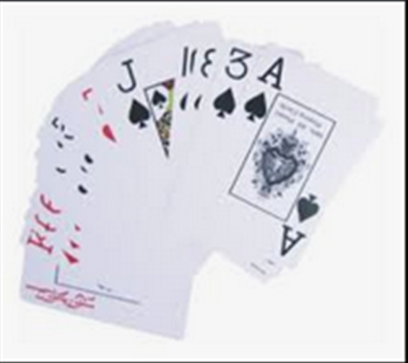
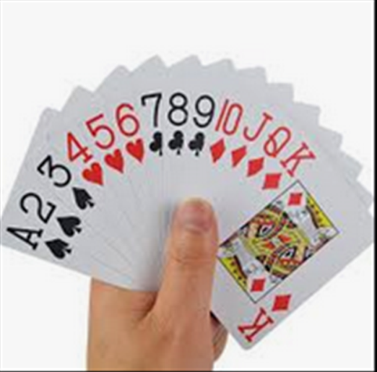
Introdução
Entrada de12 cartas desordenadas (via teclado)
Memória RAM (limitado a até 5 cartas)
  O processamento ocorre na RAM
3 arquivos sequenciais

Slide 4
Exemplo: cartas de um baralho
5 3 2 A 9 8 10 K J 7 4 6 (entrada via teclado)
Memória RAM
Arquivo 1
Arquivo 2
A 2 3 5 8 9 4 6 10 K 7 J
Arquivo 3

Slide 5
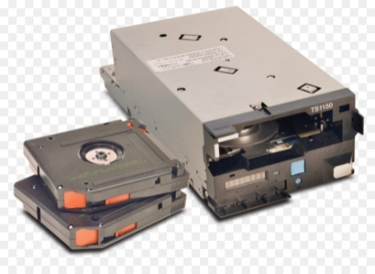
Introdução
Como ordenar dados que não cabem na memória principal?
Os métodos de ordenação interna não são eficientes.
  Os dados estão armazenados em unidade de memória secundária (HD, fita, etc)
  Acesso muito mais lento que à unidade de memória principal

Slide 6
Introdução
Qual o maior gargalo?
Leitura e gravação na unidade de armazenamento secundária (HD, fita).
  Custo para acessar um item é algumas ordens de grandeza maior.
Existem restrições de acesso aos dados
  Acesso sequencial (fitas)

Slide 7
Introdução
PLOKNIJBUHVYGCTFXRDZESAW
ABC
Como resolver essa questão?

Slide 8
Intercalação
O método de ordenação por Intercalação é o mais importante.
Intercalar significa combinar dois ou mais blocos ordenados em um único bloco ordenado.
A intercalação é uma operação auxiliar na ordenação.

Slide 9
Estratégia Geral para Ordenação Externa
  O arquivo deve sofrer uma quebra em blocos do tamanho da memória interna disponível.
  Cada bloco é ordenado na memória interna e gravado em disco.
  Blocos ordenados são intercalados por meio de várias passadas no arquivo.
  A cada passada, cria-se blocos ordenados cada vez maiores.

Slide 10
Estratégia Geral para Ordenação Externa
Busca-se reduzir o número de passadas sobre o arquivo.
Bons algoritmos de ordenação externa produzem menos de 10 passadas sobre o arquivo!

Slide 11
Algoritmos de Ordenação Externa
Intercalação balanceada de vários caminhos (k-way sort algorithm)
Intercalação por meio de Seleção por Substituição
  Intercalação Polifásica
Quick sort externo

Slide 12
Intercalação Balanceada de Vários Caminhos
Cenário: um arquivo com 22 itens (itens) tal qual se segue:
O R D E N A N D O I N F O D O A R Q U I V O
Obs:
  Memória interna com capacidade para 3 itens
  6 arquivos do tipo texto

Slide 13
Intercalação Balanceada de Vários Caminhos
O R D E N A N D O I N F O D O A R Q U I V O
Primeira vez, preenchemos 3 fitas em blocos da seguinte forma:
Fita1: DOR FIN IUV
Fita2: AEN DOO O
Fita3: DNO AQR
O R D
E N A
N D O

Slide 14
Intercalação Balanceada de Vários Caminhos
O R D E N A N D O I N F O D O A R Q U I V O
Fase de Intercalação!
Em seguida, buscamos a menor chave dos primeiros índices de cada fita:
Fita1: D O R F I N I U V
Fita2: A E N D O O O
Fita3: D N O A Q R
Memória:
A D D

Slide 15
Intercalação Balanceada de Vários Caminhos
O R D E N A N D O I N F O D O A R Q U I V O
Gravamos essa chave na Fita4 e descartamos a chave retirada da sua fita original:
Fita1: D O R F I N I U V
Fita2: A E N D O O O
Fita3: D N O A Q R
Fita4: A
Memória:
A D D

Slide 16
Intercalação Balanceada de Vários Caminhos
O R D E N A N D O I N F O D O A R Q U I V O
Repetimos o processo com os demais registros dos blocos e ao final a Fita4 ficará assim:
Fita1: D O R F I N I U V
Fita2: A E N D O O O
Fita3: D N O A Q R
Fita4: A D D E N N O O R

Slide 17
Intercalação Balanceada de Vários Caminhos
O R D E N A N D O I N F O D O A R Q U I V O
Repetindo os passos nos próximos blocos, obtemos a seguinte Fita5:
Fita1: D O R F I N I U V
Fita2: A E N D O O O
Fita3: D N O A Q R
Fita4: A D D E N N O O R
Fita5: A D F I N O O Q R

Slide 18
Intercalação Balanceada de Vários Caminhos
O R D E N A N D O I N F O D O A R Q U I V O
Por fim, como ficaria a Fita 6?
Fita1: D O R F I N I U V
Fita2: A E N D O O O
Fita3: D N O A Q R
Fita4: A D D E N N O O R
Fita5: A D F I N O O Q R
Fita6: ???

Slide 19
Intercalação Balanceada de Vários Caminhos
O R D E N A N D O I N F O D O A R Q U I V O
Por fim, como ficaria a Fita 6?
Fita1: D O R F I N I U V
Fita2: A E N D O O O
Fita3: D N O A Q R
Fita4: A D D E N N O O R
Fita5: A D F I N O O Q R
Fita6: I O U V

Slide 20
Intercalação Balanceada de Vários Caminhos
O R D E N A N D O I N F O D O A R Q U I V O
A seguir, mais uma intercalação de 3 caminhos das fitas 4, 5 e 6 para a fita 1 completará a ordenação:
Fita4: A D D E N N O O R
Fita5: A D F I N O O Q R
Fita6: I O U V
Fita1: A
Memória:
A A I

Slide 21
Intercalação Balanceada de Vários Caminhos
O R D E N A N D O I N F O D O A R Q U I V O
A seguir, mais uma intercalação de 3 caminhos das fitas 4, 5 e 6 para a fita 1 completará a ordenação:
Fita4: A D D E N N O O R
Fita5: A D F I N O O Q R
Fita6: I O U V
Fita1: AA
Memória:
A D I

Slide 22
Intercalação Balanceada de Vários Caminhos
O R D E N A N D O I N F O D O A R Q U I V O
A seguir, mais uma intercalação de 3 caminhos das fitas 4, 5 e 6 para a fita 1 completará a ordenação:
Fita4: A D D E N N O O R
Fita5: A D F I N O O Q R
Fita6: I O U V
Fita1: AAD
Memória:
D D I

Slide 23
Intercalação Balanceada de Vários Caminhos
O R D E N A N D O I N F O D O A R Q U I V O
A seguir, mais uma intercalação de 3 caminhos das fitas 4, 5 e 6 para a fita 1 completará a ordenação:
Fita4: A D D E N N O O R
Fita5: A D F I N O O Q R
Fita6: I O U V
Fita1: AADD
Memória:
D D I

Slide 24
Intercalação Balanceada de Vários Caminhos
O R D E N A N D O I N F O D O A R Q U I V O
A seguir, mais uma intercalação de 3 caminhos das fitas 4, 5 e 6 para a fita 1 completará a ordenação:
Fita4: A D D E N N O O R
Fita5: A D F I N O O Q R
Fita6: I O U V
Fita1: AADDD
Memória:
D E I

Slide 25
Intercalação Balanceada de Vários Caminhos
O R D E N A N D O I N F O D O A R Q U I V O
A seguir, mais uma intercalação de 3 caminhos das fitas 4, 5 e 6 para a fita 1 completará a ordenação:
Fita4: A D D E N N O O R
Fita5: A D F I N O O Q R
Fita6: I O U V
Fita1: AADDDE
Memória:
E F I

Slide 26
Intercalação Balanceada de Vários Caminhos
O R D E N A N D O I N F O D O A R Q U I V O
A seguir, mais uma intercalação de 3 caminhos das fitas 4, 5 e 6 para a fita 1 completará a ordenação:
Fita4: A D D E N N O O R
Fita5: A D F I N O O Q R
Fita6: I O U V
Fita1: AADDDEF
Memória:
F I N

Slide 27
Intercalação Balanceada de Vários Caminhos
O R D E N A N D O I N F O D O A R Q U I V O
A seguir, mais uma intercalação de 3 caminhos das fitas 4, 5 e 6 para a fita 1 completará a ordenação:
Fita4: A D D E N N O O R
Fita5: A D F I N O O Q R
Fita6: I O U V
Fita1: AADDDEFI
Memória:
I I N

Slide 28
Intercalação Balanceada de Vários Caminhos
O R D E N A N D O I N F O D O A R Q U I V O
A seguir, mais uma intercalação de 3 caminhos das fitas 4, 5 e 6 para a fita 1 completará a ordenação:
Fita4: A D D E N N O O R
Fita5: A D F I N O O Q R
Fita6: I O U V
Fita1: AADDDEFII
Memória:
I N N

Slide 29
Intercalação Balanceada de Vários Caminhos
O R D E N A N D O I N F O D O A R Q U I V O
A seguir, mais uma intercalação de 3 caminhos das fitas 4, 5 e 6 para a fita 1 completará a ordenação:
Fita4: A D D E N N O O R
Fita5: A D F I N O O Q R
Fita6: I O U V
Fita1: AADDDEFIIN
Memória:
N N O

Slide 30
Intercalação Balanceada de Vários Caminhos
O R D E N A N D O I N F O D O A R Q U I V O
A seguir, mais uma intercalação de 3 caminhos das fitas 4, 5 e 6 para a fita 1 completará a ordenação:
Fita4: A D D E N N O O R
Fita5: A D F I N O O Q R
Fita6: I O U V
Fita1: AADDDEFIINN
Memória:
N N O

Slide 31
Intercalação Balanceada de Vários Caminhos
O R D E N A N D O I N F O D O A R Q U I V O
A seguir, mais uma intercalação de 3 caminhos das fitas 4, 5 e 6 para a fita 1 completará a ordenação:
Fita4: A D D E N N O O R
Fita5: A D F I N O O Q R
Fita6: I O U V
Fita1: AADDDEFIINNN
Memória:
N O O

Slide 32
Intercalação Balanceada de Vários Caminhos
O R D E N A N D O I N F O D O A R Q U I V O
A seguir, mais uma intercalação de 3 caminhos das fitas 4, 5 e 6 para a fita 1 completará a ordenação:
Fita4: A D D E N N O O R
Fita5: A D F I N O O Q R
Fita6: I O U V
Fita1: AADDDEFIINNNO
Memória:
O O O

Slide 33
Intercalação Balanceada de Vários Caminhos
O R D E N A N D O I N F O D O A R Q U I V O
A seguir, mais uma intercalação de 3 caminhos das fitas 4, 5 e 6 para a fita 1 completará a ordenação:
Fita4: A D D E N N O O R
Fita5: A D F I N O O Q R
Fita6: I O U V
Fita1: AADDDEFIINNNOO
Memória:
O O O

Slide 34
Intercalação Balanceada de Vários Caminhos
O R D E N A N D O I N F O D O A R Q U I V O
A seguir, mais uma intercalação de 3 caminhos das fitas 4, 5 e 6 para a fita 1 completará a ordenação:
Fita4: A D D E N N O O R
Fita5: A D F I N O O Q R
Fita6: I O U V
Fita1: AADDDEFIINNNOOO
Memória:
O O R

Slide 35
Intercalação Balanceada de Vários Caminhos
O R D E N A N D O I N F O D O A R Q U I V O
A seguir, mais uma intercalação de 3 caminhos das fitas 4, 5 e 6 para a fita 1 completará a ordenação:
Fita4: A D D E N N O O R
Fita5: A D F I N O O Q R
Fita6: I O U V
Fita1: AADDDEFIINNNOOOO
Memória:
O O R

Slide 36
Intercalação Balanceada de Vários Caminhos
O R D E N A N D O I N F O D O A R Q U I V O
A seguir, mais uma intercalação de 3 caminhos das fitas 4, 5 e 6 para a fita 1 completará a ordenação:
Fita4: A D D E N N O O R
Fita5: A D F I N O O Q R
Fita6: I O U V
Fita1: AADDDEFIINNNOOOOO
Memória:
O Q R

Slide 37
Intercalação Balanceada de Vários Caminhos
O R D E N A N D O I N F O D O A R Q U I V O
A seguir, mais uma intercalação de 3 caminhos das fitas 4, 5 e 6 para a fita 1 completará a ordenação:
Fita4: A D D E N N O O R
Fita5: A D F I N O O Q R
Fita6: I O U V
Fita1: AADDDEFIINNNOOOOOQ
Memória:
Q R U

Slide 38
Intercalação Balanceada de Vários Caminhos
O R D E N A N D O I N F O D O A R Q U I V O
A seguir, mais uma intercalação de 3 caminhos das fitas 4, 5 e 6 para a fita 1 completará a ordenação:
Fita4: A D D E N N O O R
Fita5: A D F I N O O Q R
Fita6: I O U V
Fita1: AADDDEFIINNNOOOOOQR
Memória:
R R U

Slide 39
Intercalação Balanceada de Vários Caminhos
O R D E N A N D O I N F O D O A R Q U I V O
A seguir, mais uma intercalação de 3 caminhos das fitas 4, 5 e 6 para a fita 1 completará a ordenação:
Fita4: A D D E N N O O R
Fita5: A D F I N O O Q R
Fita6: I O U V
Fita1: AADDDEFIINNNOOOOOQRR
Memória:
R U V

Slide 40
Intercalação Balanceada de Vários Caminhos
O R D E N A N D O I N F O D O A R Q U I V O
A seguir, mais uma intercalação de 3 caminhos das fitas 4, 5 e 6 para a fita 1 completará a ordenação:
Fita4: A D D E N N O O R
Fita5: A D F I N O O Q R
Fita6: I O U V
Fita1: AADDDEFIINNNOOOOOQRRU
Memória:
U V

Slide 41
Intercalação Balanceada de Vários Caminhos
O R D E N A N D O I N F O D O A R Q U I V O
A seguir, mais uma intercalação de 3 caminhos das fitas 4, 5 e 6 para a fita 1 completará a ordenação:
Fita4: A D D E N N O O R
Fita5: A D F I N O O Q R
Fita6: I O U V
Fita1: AADDDEFIINNNOOOOOQRRUV
Memória:
V

Slide 42
Intercalação Balanceada de Vários Caminhos
Quantas passadas são necessárias?
  Considere um arquivo com n registros (um registro é igual um item) e uma memória interna de m itens
  Passada inicial produz n/m blocos ordenados

Slide 43
Intercalação Balanceada de Vários Caminhos
Quantas passadas são necessárias?
  Seja a função de complexidade P tal que:
    P(n) seja o número de passadas
    f o número de fitas utilizadas em cada passada
  Logo: P(n) = log_{f} n/m
  No exemplo, n = 22, m = 3 e f = 3
    P(22) = log₃ 22/3 = 2

Slide 44

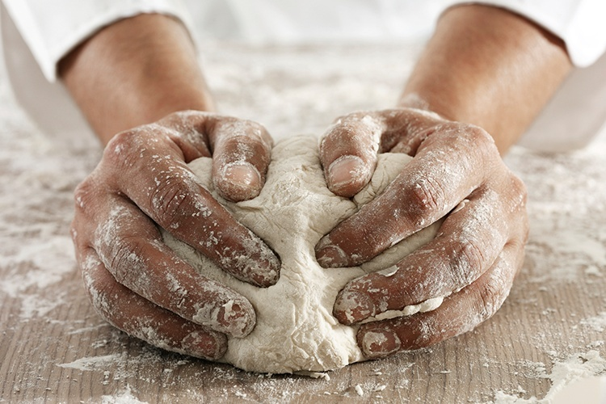
Mão na Massa

Slide 45
Intercalação Balanceada de Vários Caminhos
Exercício:
  Implementar um Simulador de Intercalação Balanceada de 3 Caminhos.
  Considerar o seguinte:
    Memória comporta 3 itens (Simular com um vetor)
    Temos 6 arquivos para fazer a intercalação
    Entrada de 27 itens, no máximo.

